Slide 2
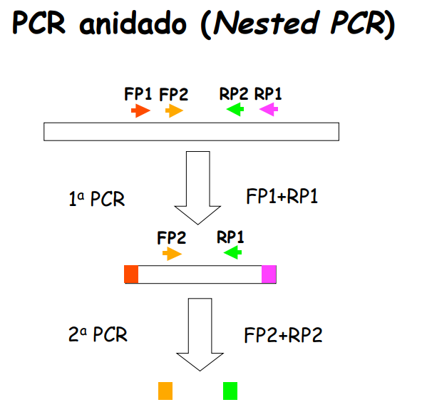

Slide 3
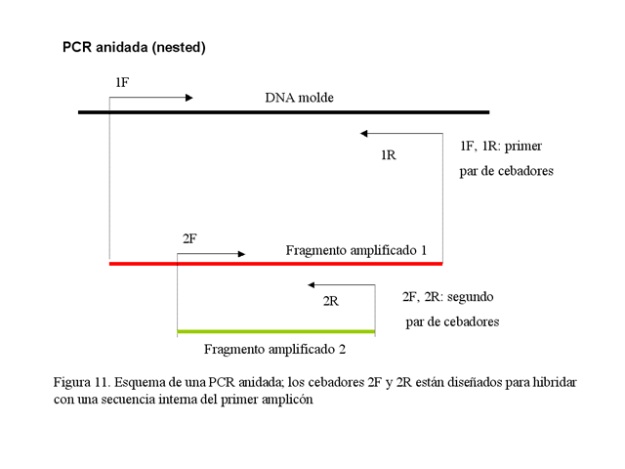
PCR anidada (Nested PCR)
Más sensible y específica.
Ideal para muestras con poca cantidad de templado.

